Slide 1
Fase 0
Forberedelser
Denne fasen forutsetter at du printer ut og har har med deg:
Post-it lapper
eller
arbeidsark «Hvordan kan vi…» i ett eksempler til hver deltaker.
Arbeidsark: «Prioriteringsmatrise» (anbefalt i A3-format)
Arbeidsark: «Handlingsplanen»
Det kan være hensiktsmessig å dele inn i grupper på 4-6 personer. Du vil trenge ett sett med arbeidsark per gruppe

Slide 2


Fase 1
Individuelt
Idemyldring på post-it
  Svar på «Hvordan kan vi spørsmålet…» så mange ganger du klarer. Skriv ett svar på hver post-it-lapp.
  Tips: Ingen ideer til tiltak skal vurderes eller kritiseres under prosessen for å fremme kvantitet og kreativitet. Her er det rom for alle forslag.
Hvordan kan vi…
Hvordan kan vi…
Hvordan kan vi…
Hvordan kan vi…

Slide 3
Fase 2
Deling i gruppa
Plasser post-it lappene i matrisen
Hver person plasserer sine ideer i matrisen.
Sorter
Like ideer legges sammen i matrisen
Høy
Lav innsats – Høy effekt
Tiltak som gir stor verdi med liten ressursbruk og bør prioriteres først
Høy innsats – Høy effekt
Tiltak som gir betydelig verdi, men krever mye ressurser og planlegging
Effekt
Lav innsats – Lav effekt
Tiltak med liten verdi, men som krever lite innsats og kan gjøres ved overskuddstid
Høy innsats – Lav effekt
Tiltak som gir liten verdi, krever mye innsats og bør unngås
Lav
Innsats
Høy

Slide 4
Fase 3
Prioritering
Stemme
Alle får fem poeng til å fordele på ideene som ligger i Lav innsats – Høy effekt og fra Høy innsats – Høy effekt. Du bestemmer selv om du ønsker å bruke alle stemmene på ett forslag eller om du fordeler de på flere.
Prioriter
Velg ut de to ideene som fikk flest stemmer.
Høy
Lav innsats – Høy effekt
Tiltak som gir stor verdi med liten ressursbruk og bør prioriteres først
Høy innsats – Høy effekt
Tiltak som gir betydelig verdi, men krever mye ressurser og planlegging
Effekt
Lav innsats – Lav effekt
Tiltak med liten verdi, men som krever lite innsats og kan gjøres ved overskuddstid
Høy innsats – Lav effekt
Tiltak som gir liten verdi, krever mye innsats og bør unngås
Lav
Innsats
Høy

Slide 5
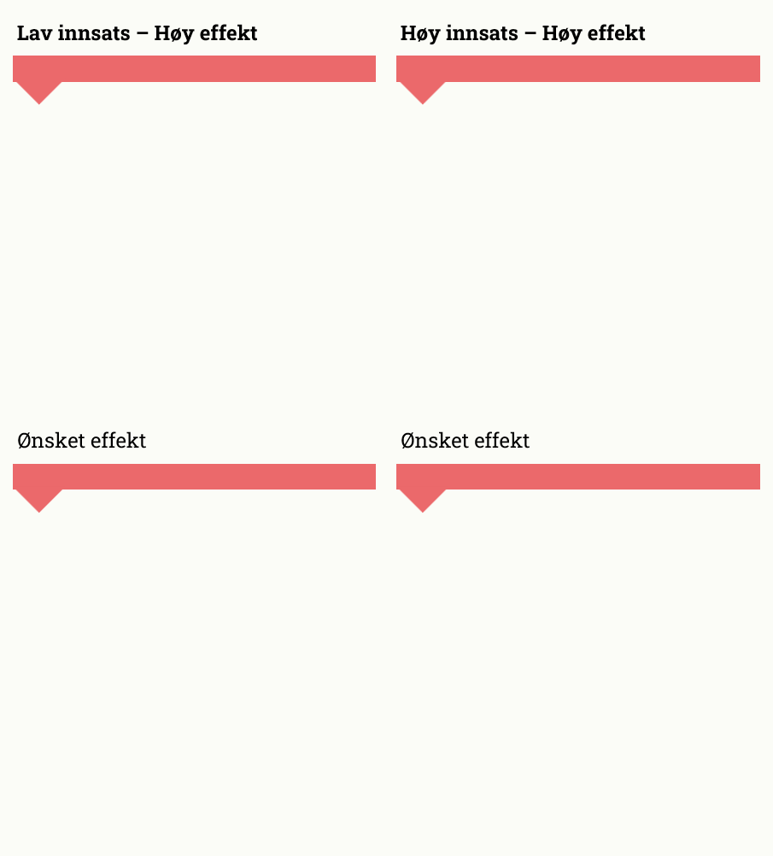
Fase 4
Hva ønsker dere å teste?
Fyll inn ideene til tiltak som fikk flest stemmer i arbeidsark.
  Hva ønsker dere å teste?
  Hvorfor ønsker dere å teste det?
Tips: Husk tydelig skrift

Slide 6
Fase 5
Dele i plenum
Dele med de andre gruppene
7. Gruppene deler tiltakene i handlingsplanen
8. Lever arbeidsarket til partsgruppa. Det skal brukes i videre arbeid.

Slide 7
Arbeidsark x: «hvordan kan vi?»
Hvordan kan vi…
Hvordan kan vi…
Hvordan kan vi…
Hvordan kan vi…
Hvordan kan vi…
Hvordan kan vi…
Hvordan kan vi…
Hvordan kan vi…
Hvordan kan vi…
Hvordan kan vi…
Hvordan kan vi…
Hvordan kan vi…
Notes:
Fyll ut arbeidsarket med «Hvordan kan vi…»-spørsmålet som partsgruppa har valgt.
Print ett eksempler pr deltaker.
Alternativt kan de skrive i Post-it lapper.

Slide 8

Arbeidsark x: «prioriteringsmatrise»
Høy
Lav innsats – Høy effekt
Tiltak som gir stor verdi med liten ressursbruk og bør prioriteres først
Høy innsats – Høy effekt
Tiltak som gir betydelig verdi, men krever mye ressurser og planlegging
Effekt
Lav innsats – Lav effekt
Tiltak med liten verdi, men som krever lite innsats og kan gjøres ved overskuddstid
Høy innsats – Lav effekt
Tiltak som gir liten verdi, krever mye innsats og bør unngås
Lav
Innsats
Høy
Notes:
Arbeidsark. Print ett eksempler til hver gruppe. Vi anbefaler å printe ut denne i A3-størrelse.

Slide 9
Arbeidsark x: «Handlingsplanen?»
Notes:
Arbeidsark – skrives ut, ett eksempler til hver gruppe.

